Slide 1
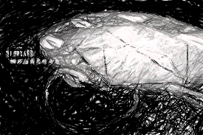
極限逃脫
報告者: r09631042_廖政維

Slide 2


大綱
遊戲介紹
玩法介紹
程式介紹

Slide 3
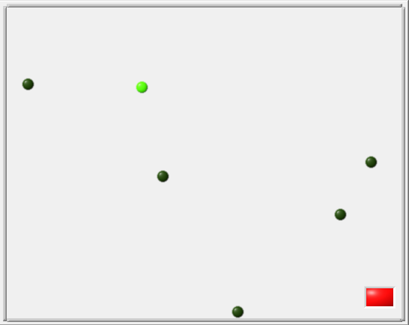

遊戲介紹
極限逃脫
一種反應遊戲，需用鍵盤控制方向一邊躲避障礙一邊朝向終點前進
玩家
需要一些專注力及靈敏的控制
障礙
終點

Slide 4
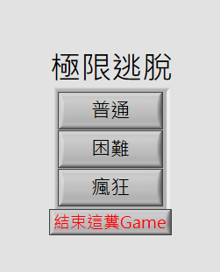
玩法介紹
挑選難易度(有限制)
遊玩介面
用 W、S、A、D 控制方向即可
起始介面
玩家
障礙
終點

Slide 5
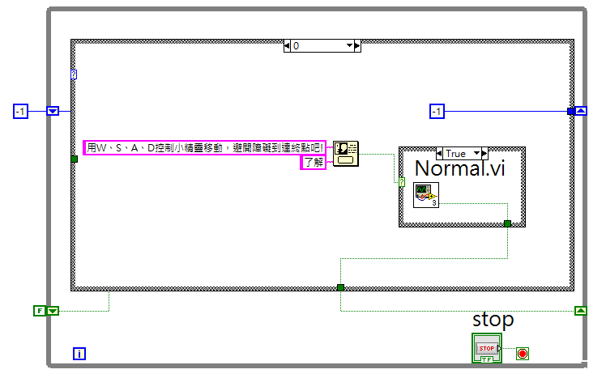

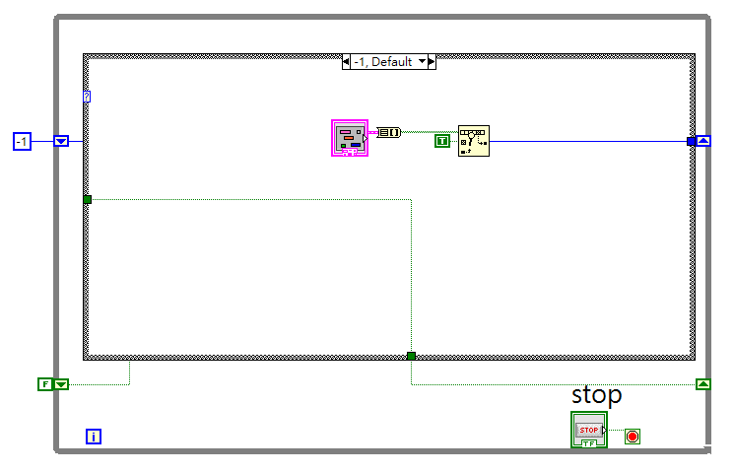
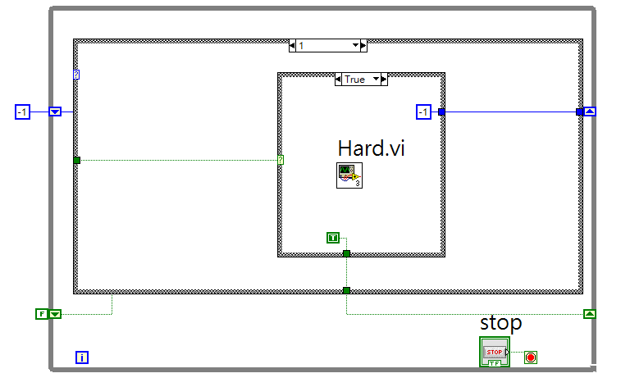


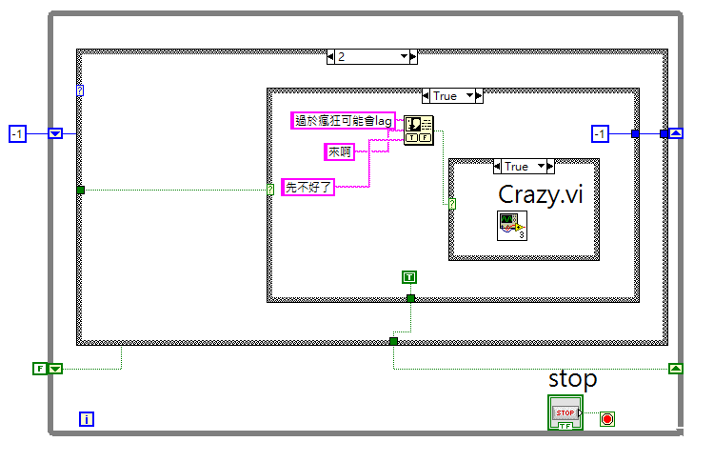
程式介紹
起始介面設計

Slide 6
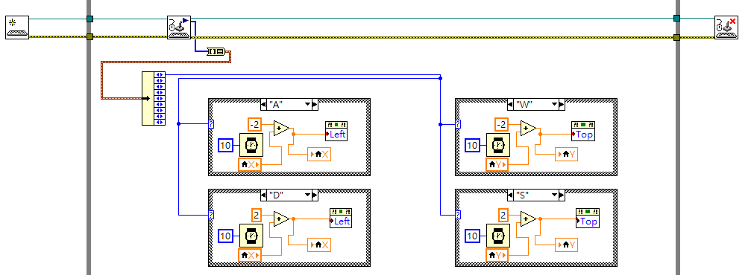
程式介紹
玩家移動設計
抓取鍵盤觸碰位置
控制玩家移動方向及速度
W：上
S：下
A：左
D：右

Slide 7
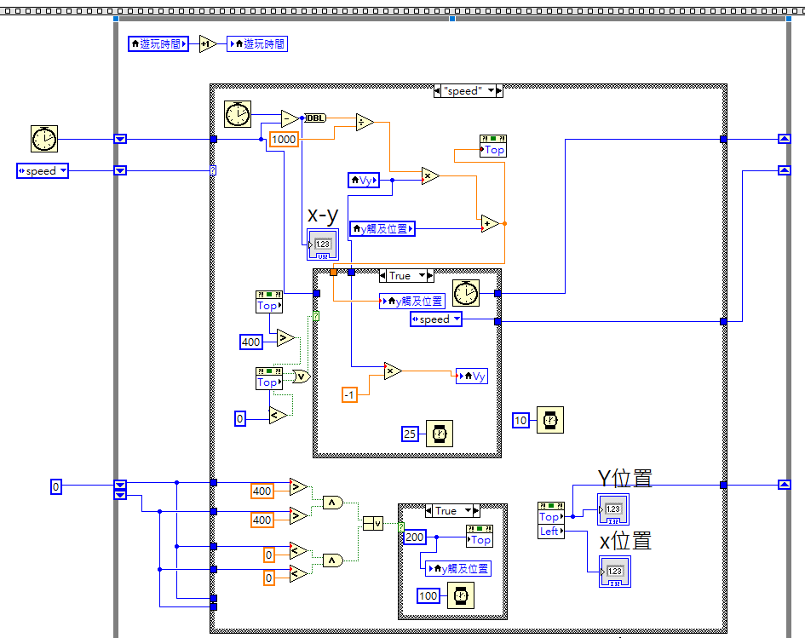
程式介紹
障礙移動設計
移動上下界線設定
避免出界控制

Slide 8
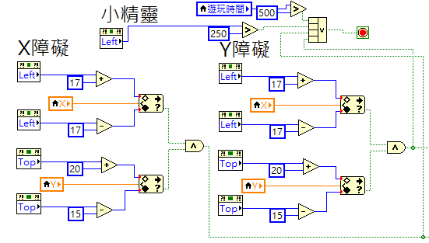
程式介紹
其餘遊戲設計
時間
遊戲步調加速設計
位置
障礙碰觸機制

Slide 9



